Slide 1

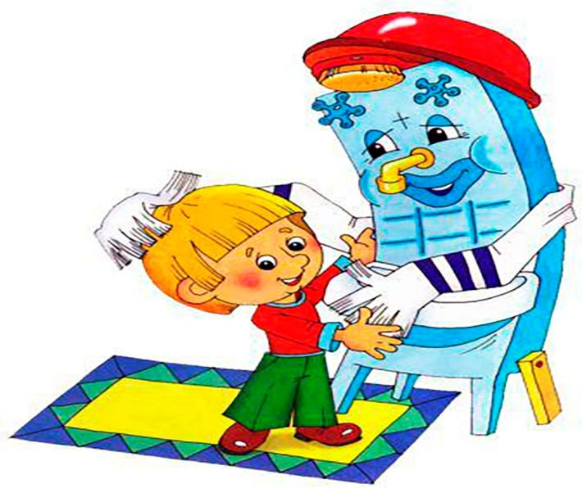

МБДОУ д/с № 5»Родничок» комбинированного вида с.Сарыг-Сеп Тема: «Чистота-залог здоровья»
Выполнила: воспитатель Таваа Ч.Н.

Slide 2
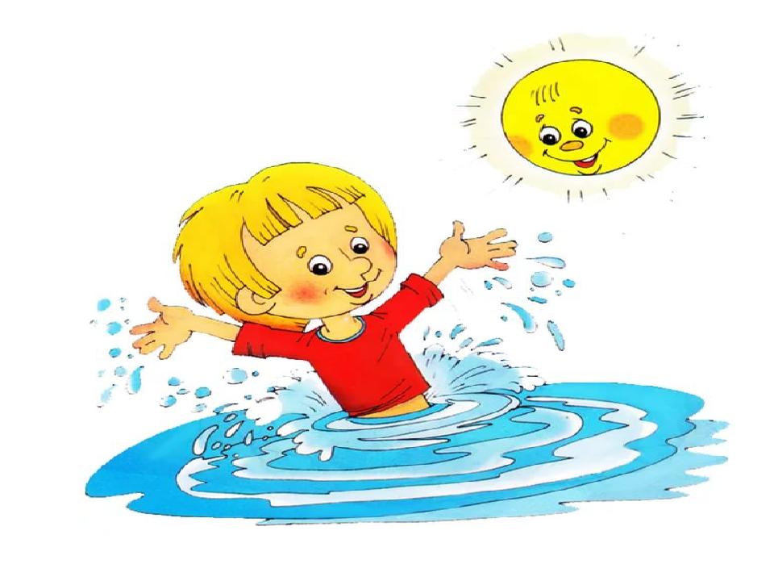
Вид проекта: Игровой, здоровьесберегающий;
Проблема: Необходимость приобщения детей к культурно-гигиеническим навыкам;

Slide 3
Участники проекта: дети второй группы раннего возраста, воспитатели, родители.
Длительность: 1 месяц

Slide 4
Цель. Формирование у детей 1,5-2 лет культурно-гигиенических навыков в повседневной жизни в детском саду и в семье.
Задачи:
• Учить детей под контролем взрослого, а затем самостоятельно мыть руки по мере загрязнения и перед едой, насухо вытирать лицо и руки личным полотенцем.
• Формировать умение с помощью взрослого приводить себя в порядок.
• Формировать навык пользования индивидуальными предметами (носовым платком, салфеткой, полотенцем, расческой, горшком)
• Во время еды учить детей правильно держать ложку.
• Обучать детей порядку одевания и раздевания. При небольшой помощи взрослого учить снимать одежду, обувь (расстегивать пуговицы спереди, застежки на липучках); в определенном порядке аккуратно складывать снятую одежду; правильно надевать одежду и обувь.
• Формировать начальные представления о здоровом образе жизни.

Slide 5
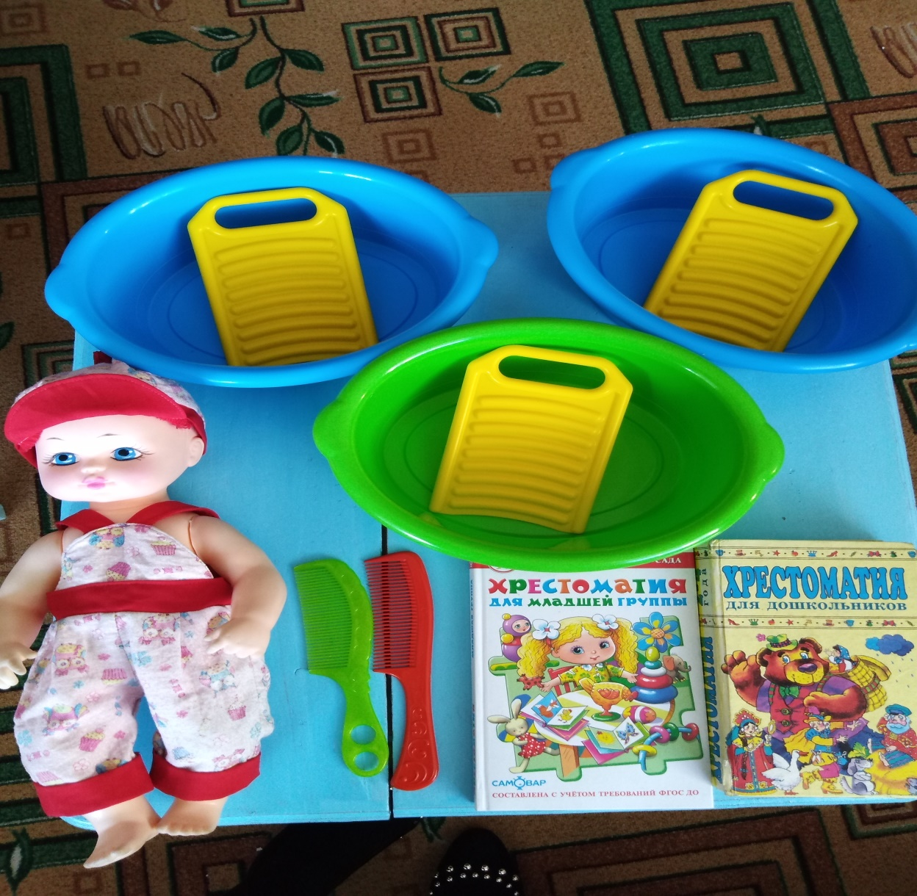
I этап (подготовительный)

Slide 6
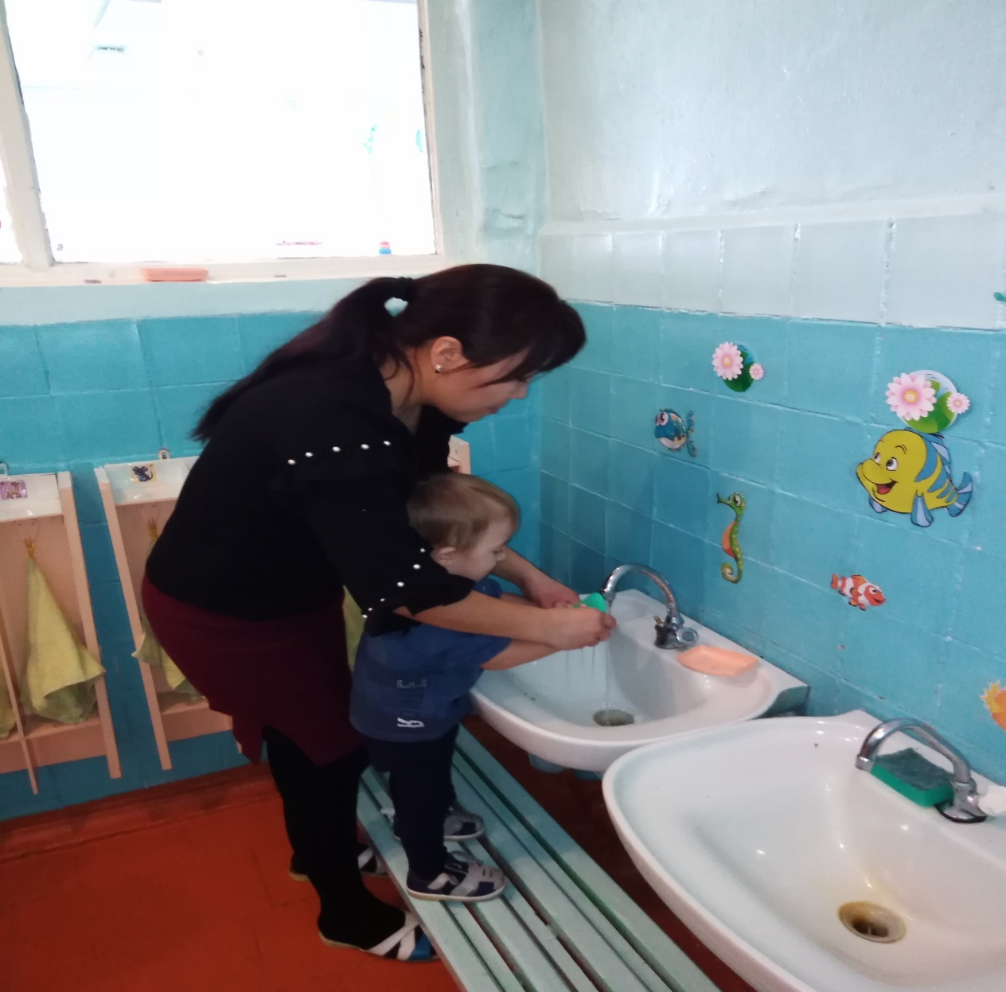
II этап (основной)

Slide 7
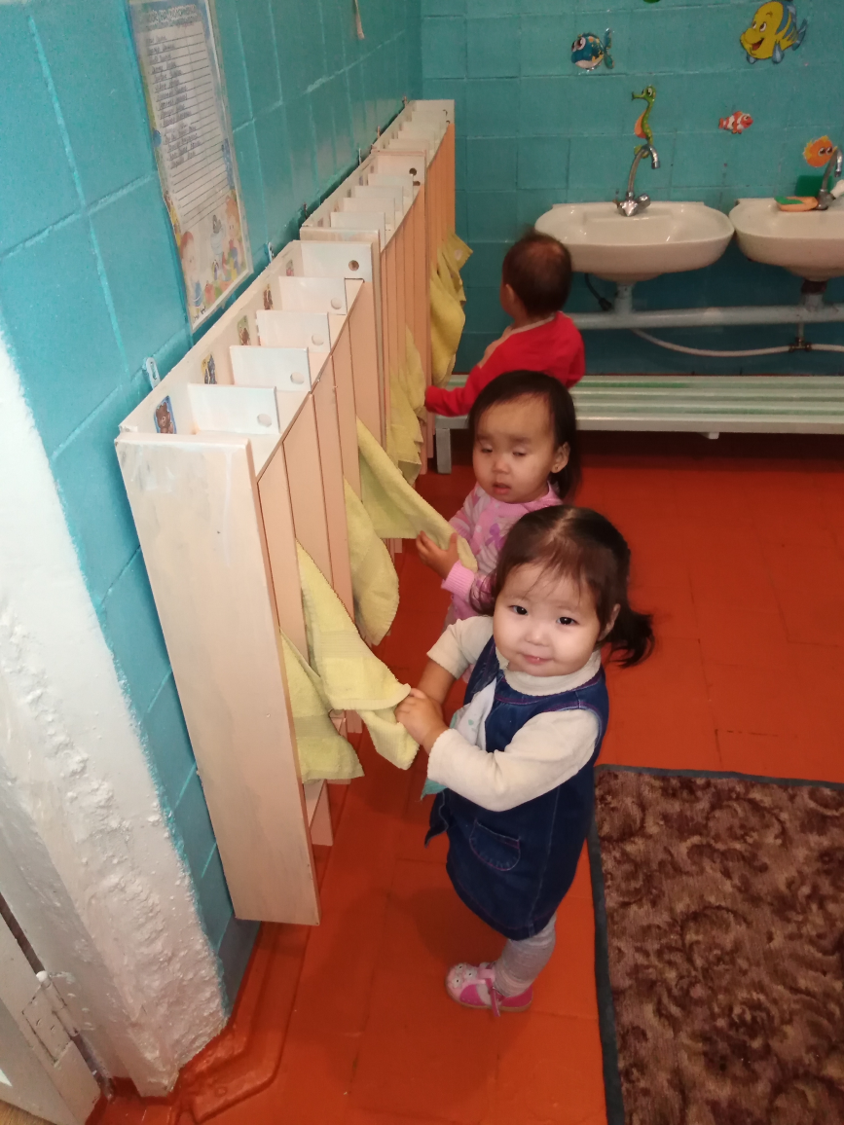
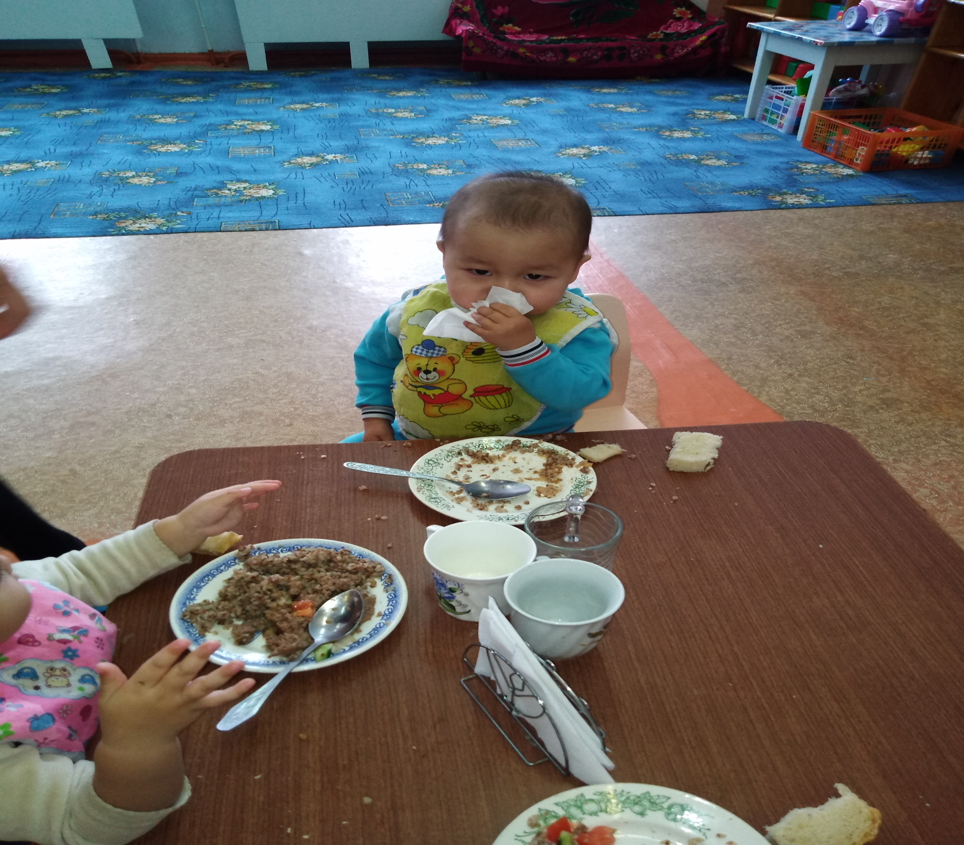

Slide 8

Результаты
Фотографии выставки, театральной постановки, и т.д. (2-3 слайда)

Slide 9
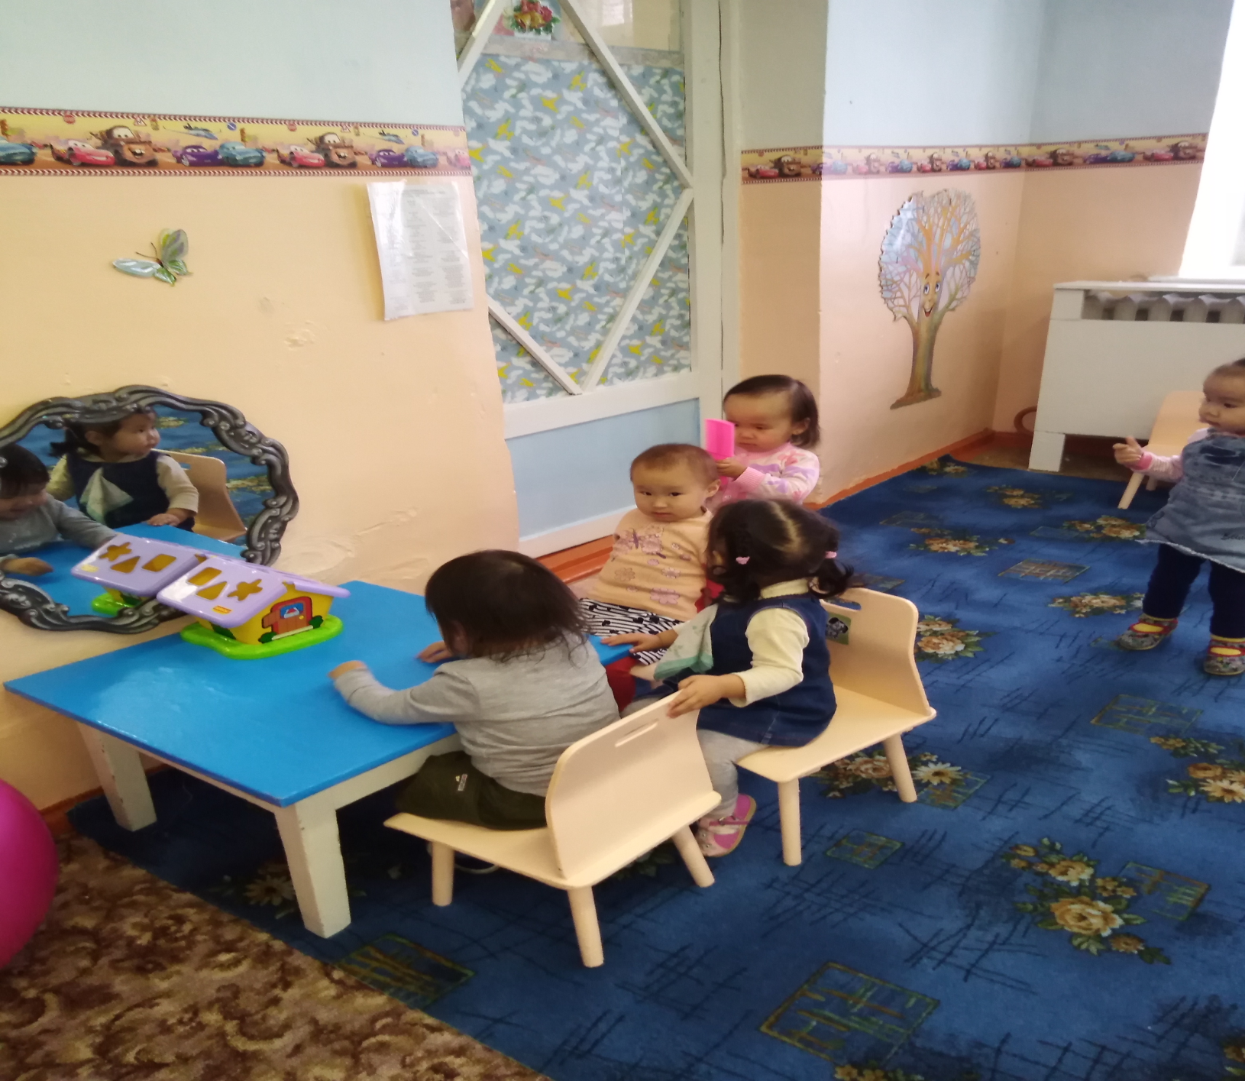

Slide 10
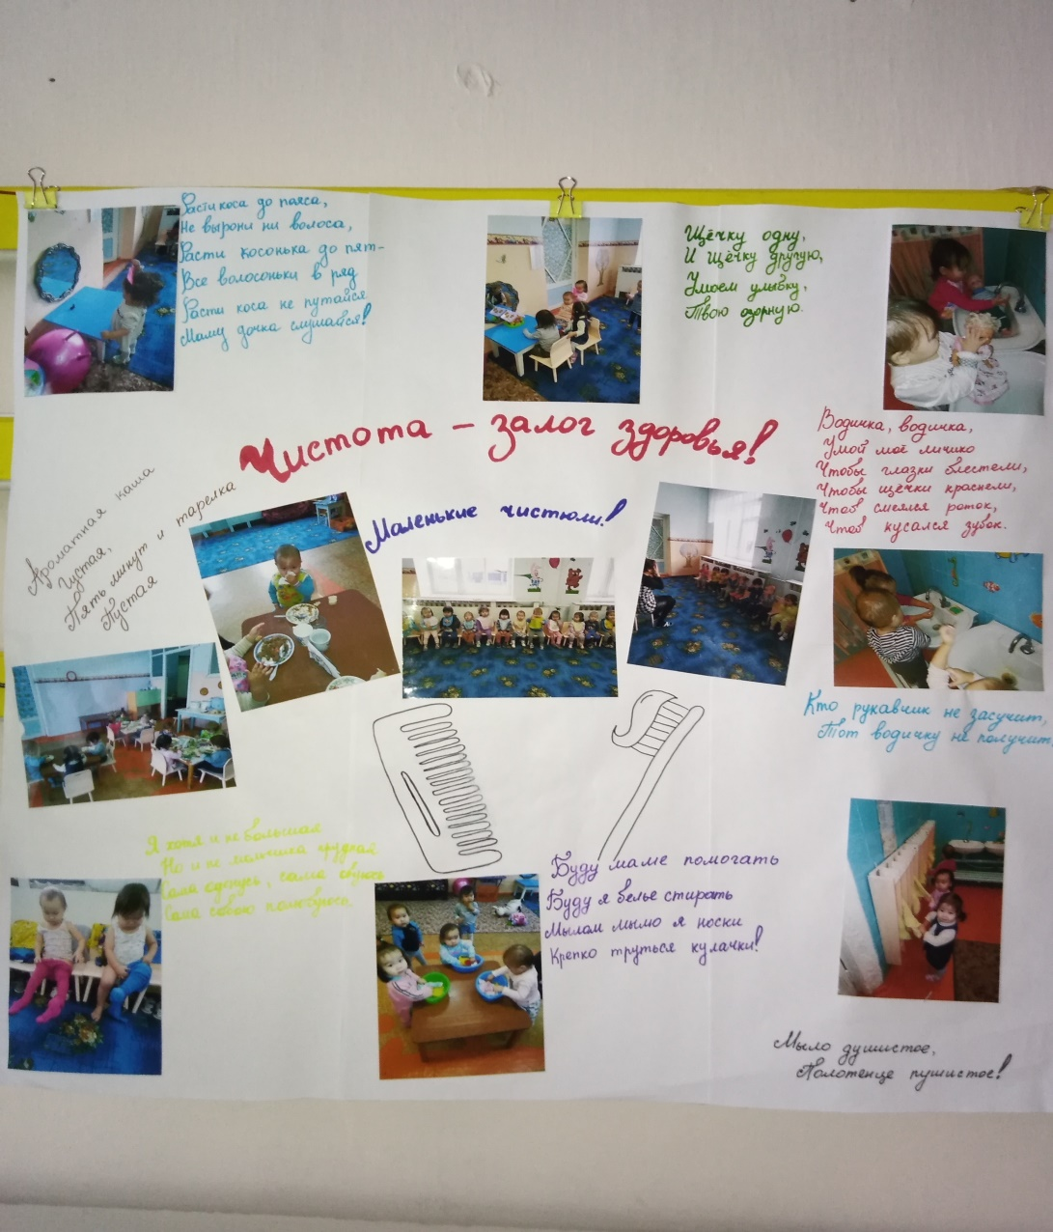
III этап (заключительный)

